Slide 1
Paul Bril

Slide 2
Las imaginativas perspectivas y los troncos caprichosamente retorcidos de los árboles de sus primeros trabajos, muy del gusto manierista, darán paso, ya en torno a 1610, a los paisajes más realistas y ordenados, bajo la probable influencia de Carracci.

Slide 3
Se formó en Ambe­res con Damiaan Wortelmans y después, en algún momento entre 1574 y 1581, se trasladó a Roma, donde colaboraría junto a su hermano en algunos proyectos.
En sus primeros trabajos, el estilo de Bril deja ver la influencia del paisajismo flamenco inaugu­rado por Pieter Bruegel y Joachim Patinir.
Se trata de obras que denotan un sentido de la naturaleza exuberante, dramático y abigarrado, construidas mediante horizontes altos y franjas de luz y sombra muy contrastadas para crear sensación de profundidad.
Al contacto con la tradición paisajista italiana de Carracci, la pintura de Bril se hará más equilibrada y serena, con transiciones más suaves entre los primeros y los segundos planos, iluminaciones más uniformes y ocasionales referencias a la mitología.
Su primera obra documentada en la Ciudad Eterna es una serie de frescos para la Scala Santa, en el Vaticano, entre los que se incluye Jonás y la ballena (1588) basado en un dibujo de su hermano.

Slide 4
En estas primeras obras, entre las que también se encuentran los paisajes al fresco de los lunetos del Palacio Laterano, se aprecia la influencia de Girolamo Muziano en el interés por conseguir un efecto decorativo.
Ejemplo de la evolución sufrida en su estilo debido a la influencia italiana son los frescos de las Cuatro estaciones pintados para el cardenal Scipione Borghese en el Casino de la Aurora (1611, Palazzo Rospigliosi-Pallavicini, Roma).
Otros proyectos a destacar son el ciclo de frescos para decorar la iglesia ro­mana de Santa Cecilia in Trastevere (h. 1599), o la gran marina El martirio de san Clemente para la Sala Clementina del Palacio Vaticano.
Sin embargo, más que por su labor como fresquista, el artista de Amberes se daría a conocer por sus pequeños paisajes sobre tabla o cobre, representando temas diversos: peregrinos, ermitaños orando en enclaves boscosos, marinas tempestuosas, pescadores faenando, mendigos caminando entre ruinas, cuadros que serían codiciados por mecenas como el car­denal Francisco Borromeo en Milán o el duque Fernando Gonzaga en Mantua.

Slide 5
Desde la década de 1590, Bril mantuvo un activo taller en Roma por el que pasaron numerosos pintores flamencos en sus viajes a Italia, como es el caso de sus inmediatos seguidores Willen van Nieulandt o Cornelis Vroom.
La presencia de Bril en Roma fue también un foco de atracción para otros pintores como Sebastian Vrancx o Peeter Stevens, cuyas primeras pinturas manifies­tan su influencia. Finalmente, hay que situar a Paul Bril a la altura de Carracci o Elsheimer, entre los iniciadores del paisaje italiano mo­der­no que tan relevante papel desempeñó en el posterior desarrollo del ­género en el siglo XVII. Influyó especialmente entre los artistas holandeses que se instalaron en la capital italiana, como Cornelis van Poelenburch o Bartholomeus Breenbergh.
El estilo de Bril impregnaría a artistas muy posteriores, como Claudio de Lorena, quien recibió su influencia a través de Agostino Tassi, que fue a su vez discípulo de Bril en Roma.
Su obra fue muy apreciada en los Países Bajos, donde se grabaron sus paisajes italianos que contribuyeron a su difusión e influencia posterior.

Slide 8
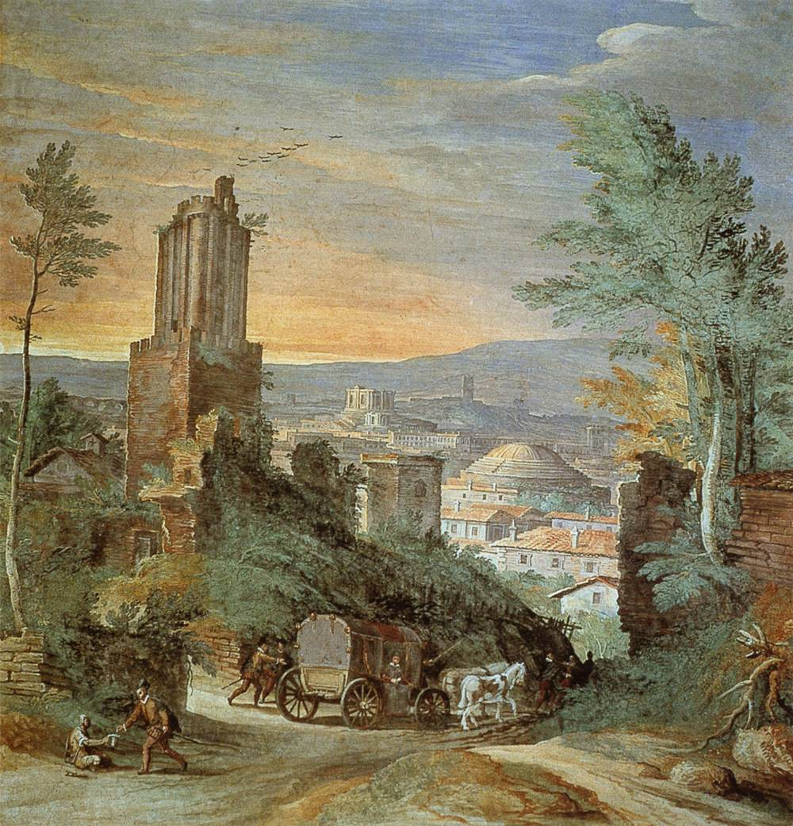
1580. Paul Bril. Paisaje con ruinas romanas. Torre dei Venti, Vatican City, Rome.

Slide 11
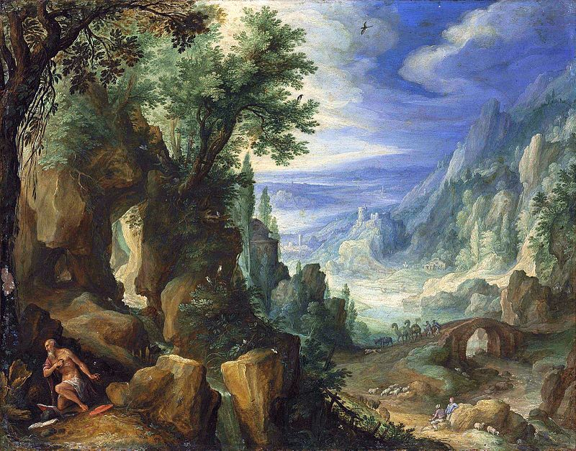
1592. Paul Bril. Paisaje con San Jerónimo. Mauritshuis, The Hague.

Slide 12
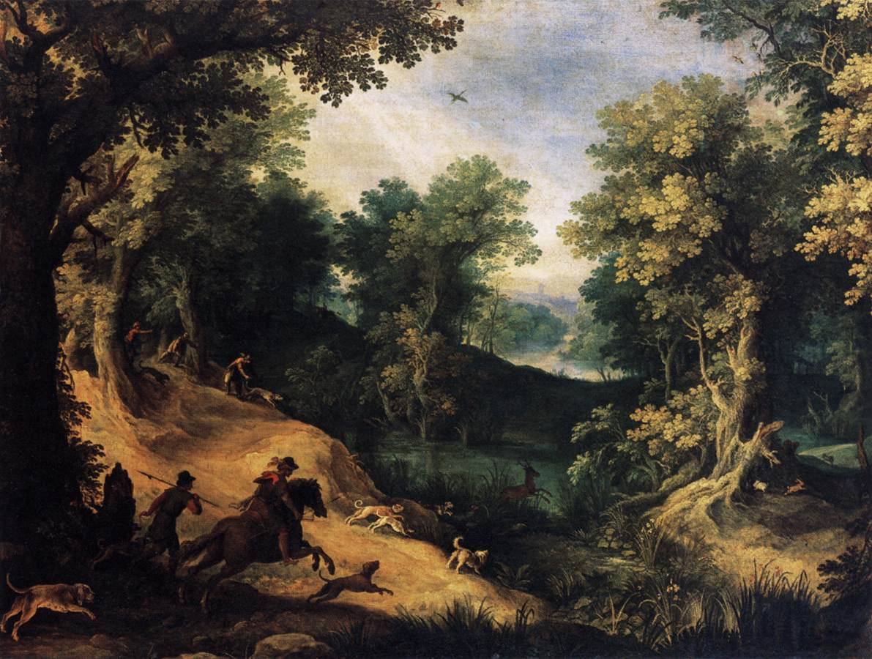
1595. Paul Bril. Paisaje con caza del ciervo. Musée du Louvre, Paris.

Slide 13
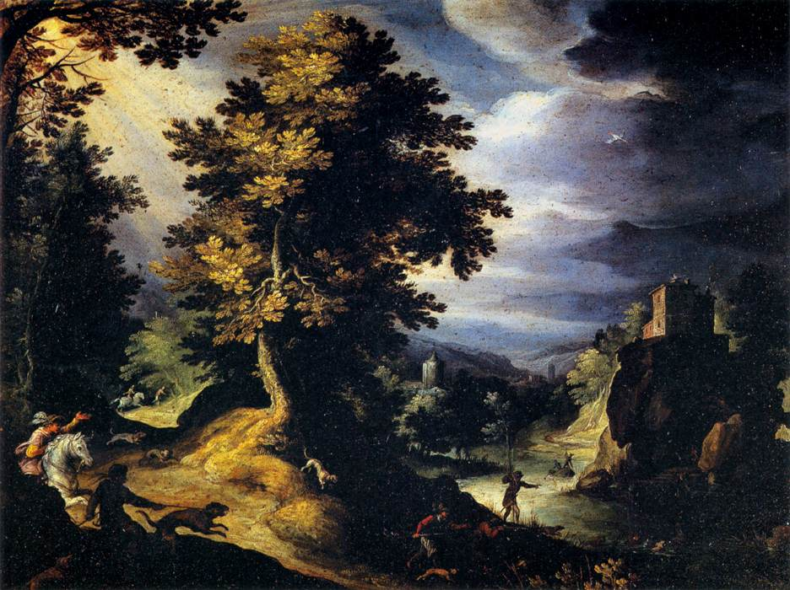
1595. Paul Bril. Paisaje con caza del ciervo. Palazzo Pitti, Florence.

Slide 14
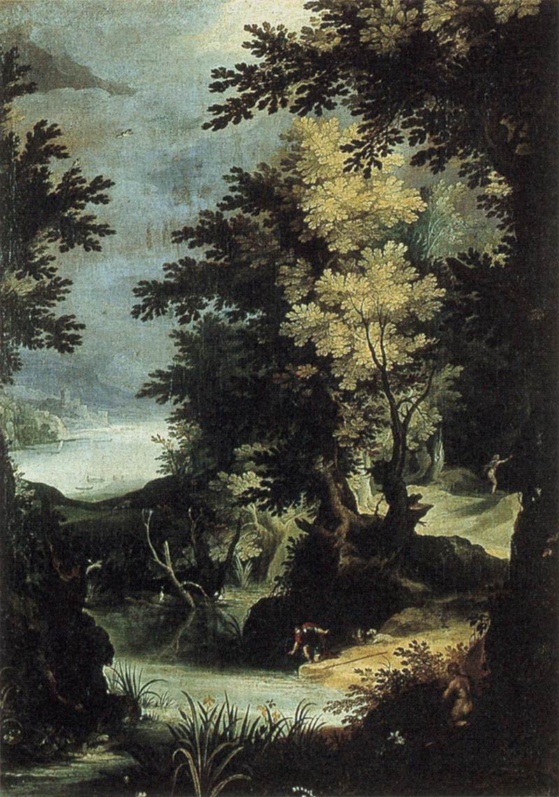
1595. Paul Bril. Paisaje con escena mitológico. Pinacoteca Davia Bargellini, Bologna.

Slide 15
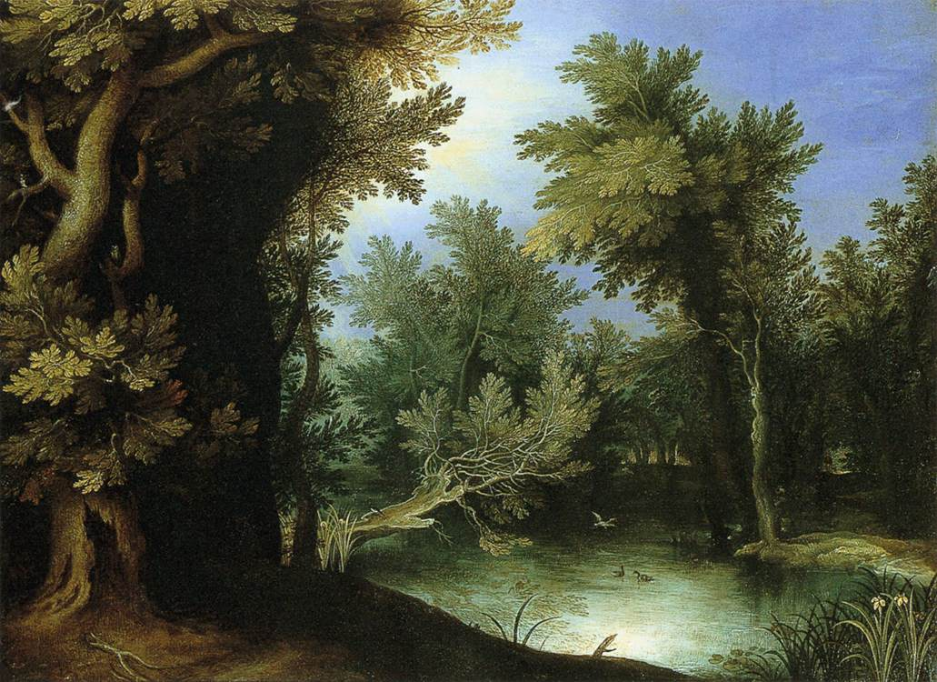
1595. Paul Bril. Paisaje con pantano. Pinacoteca Ambrosiana, Milan.

Slide 16
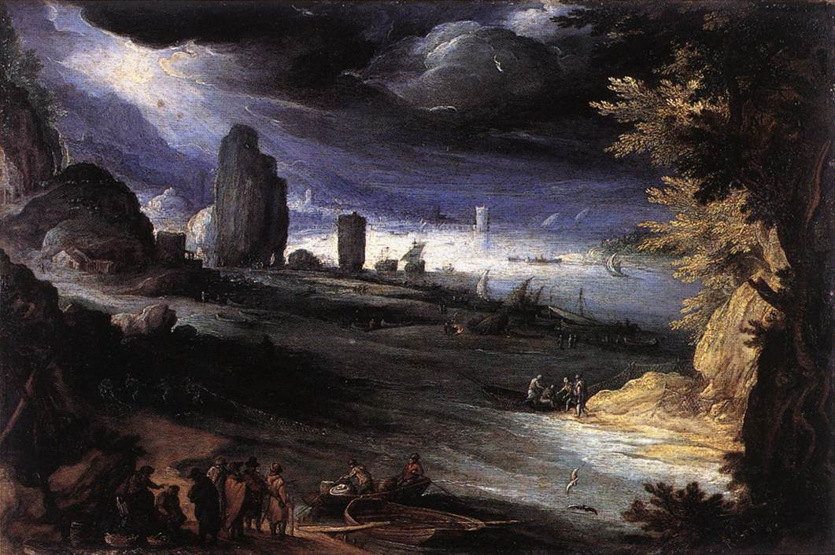
1596. Paul Bril. Paisaje costero. Wallraf-Richartz-Museum, Cologne.

Slide 17
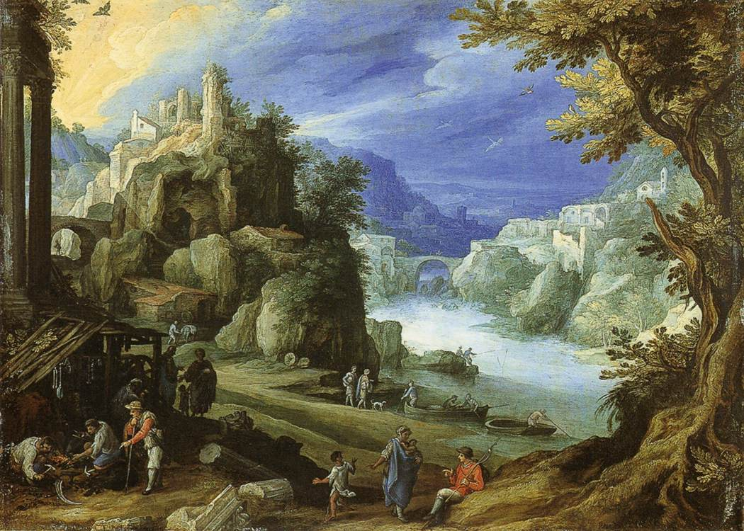
1598. Paul Bril. Paisaje fantástico. National Gallery of Scotland, Edinburgh.

Slide 18
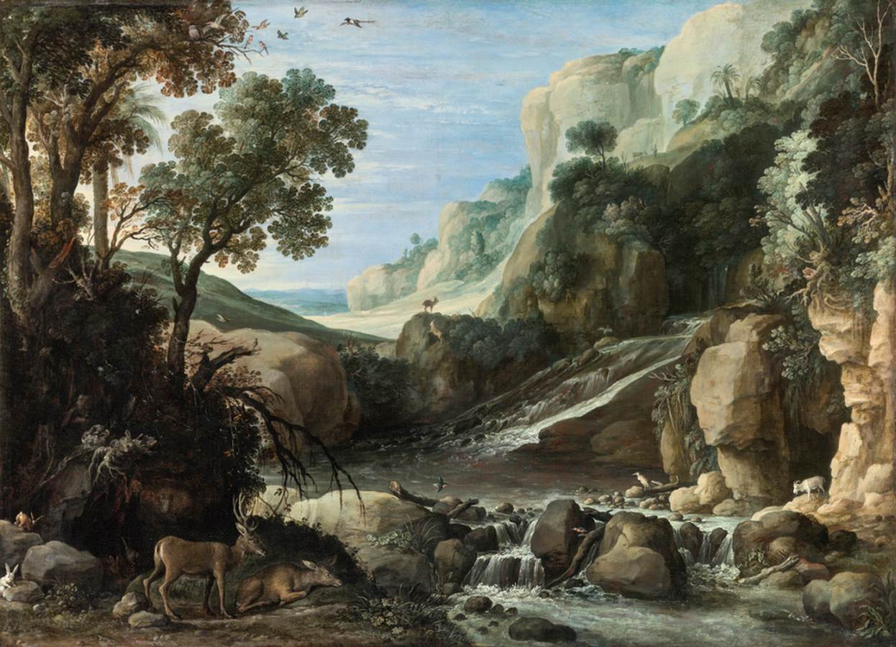
1599. Paul Bril. Paisaje montañoso. Colección privada.

Slide 19
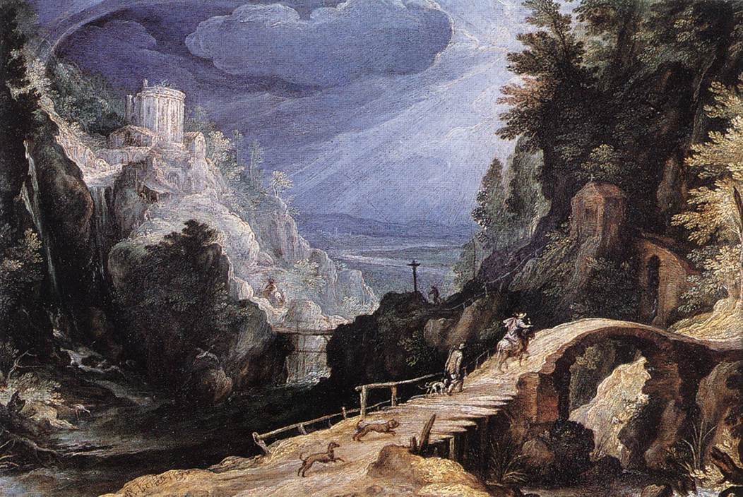
1599. Paul Bril. Paisaje montañoso. Wallraf-Richartz-Museum, Cologne.

Slide 22
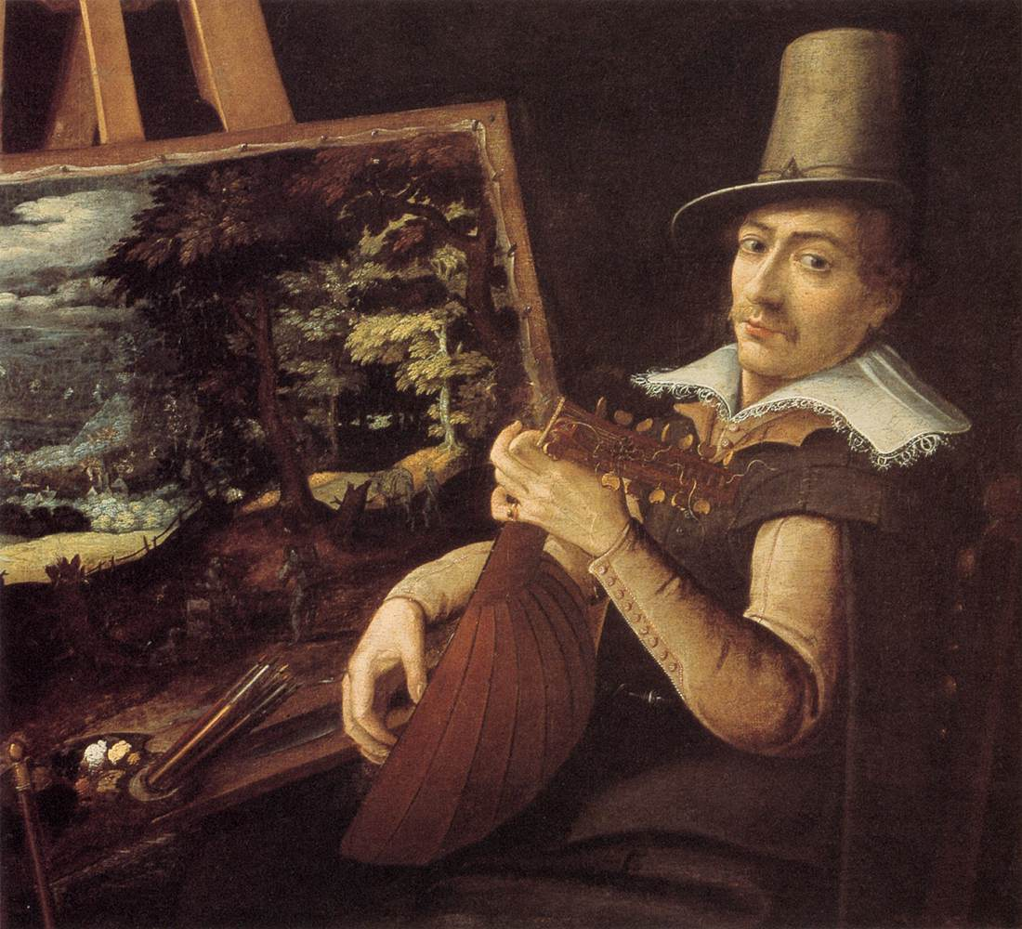
1600. Paul Bril. Autorretrato. Museum of Art, Rhode Island School of Design, Providence.

Slide 23
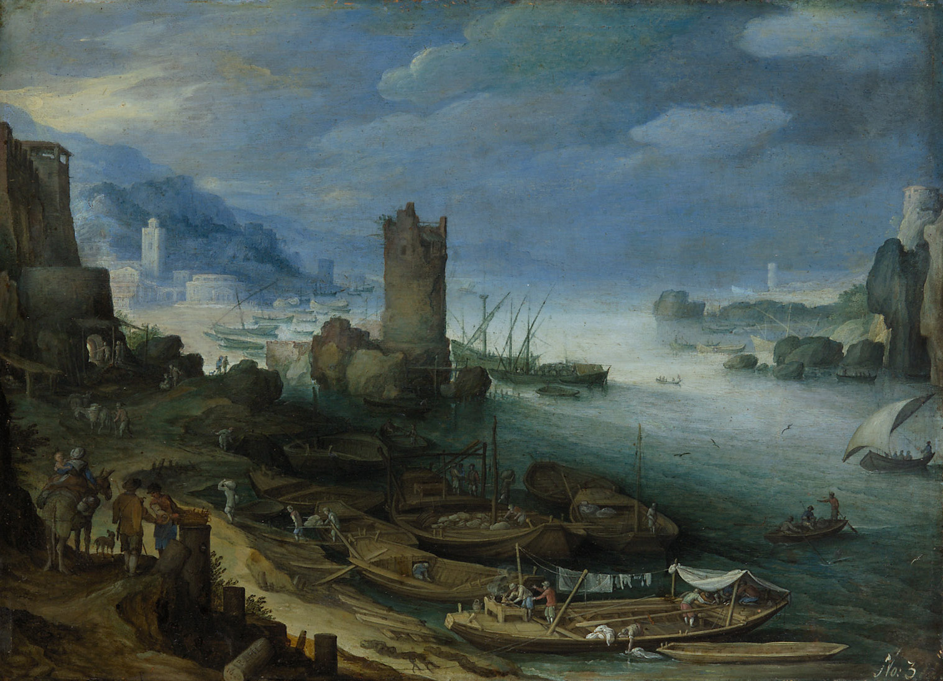
1600. Paul Bril. Paisaje fluvial con ruinas y torre. Kunsthistorisches Museum, Viena.

Slide 24
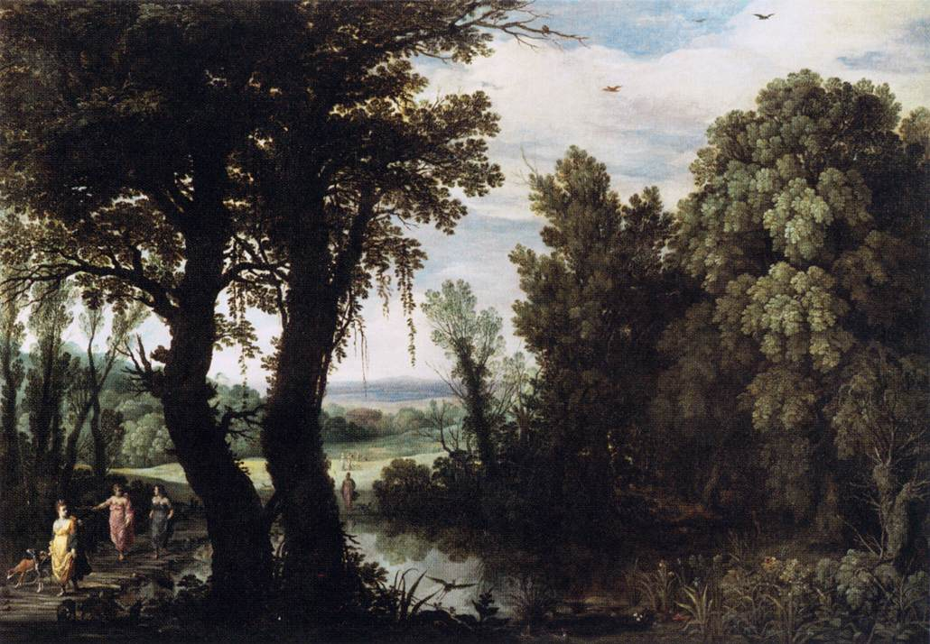
1600. Paul Bril. Diana. Musée du Louvre, Paris.

Slide 25
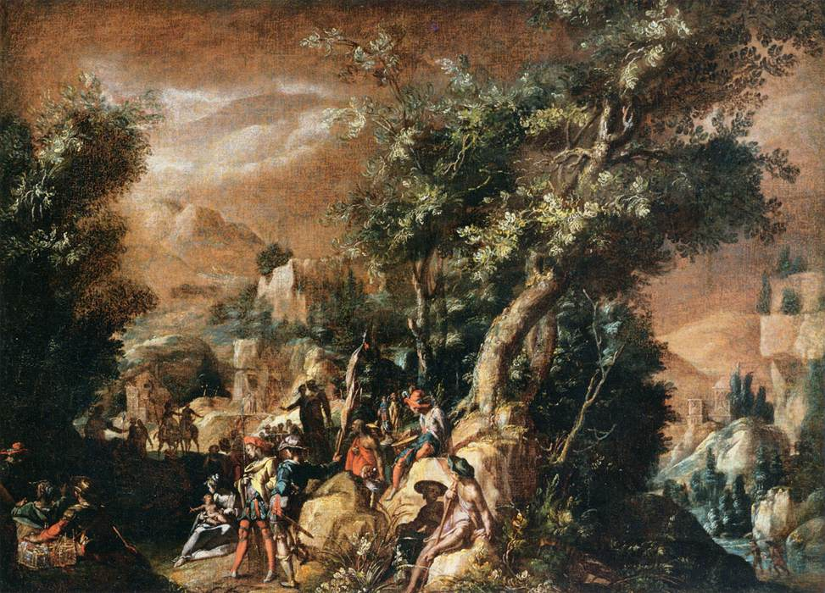
1600. Paul Bril. Ruinas y figuras. Musée du Louvre, Paris.

Slide 26
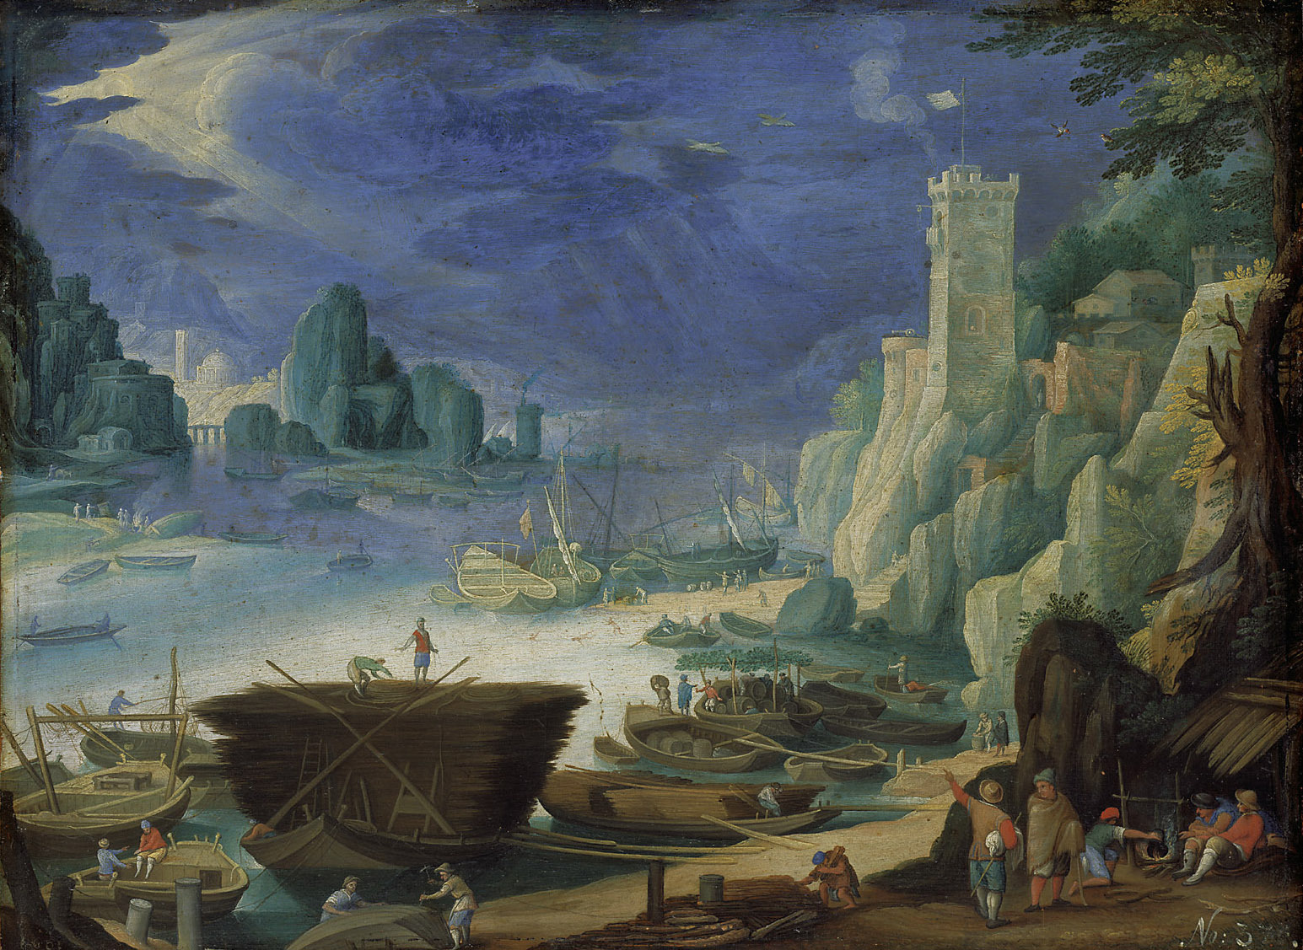
1601. Paul Bril. Paisaje puerto nocturno con faro. Kunsthistorisches Museum, Viena.

Slide 27
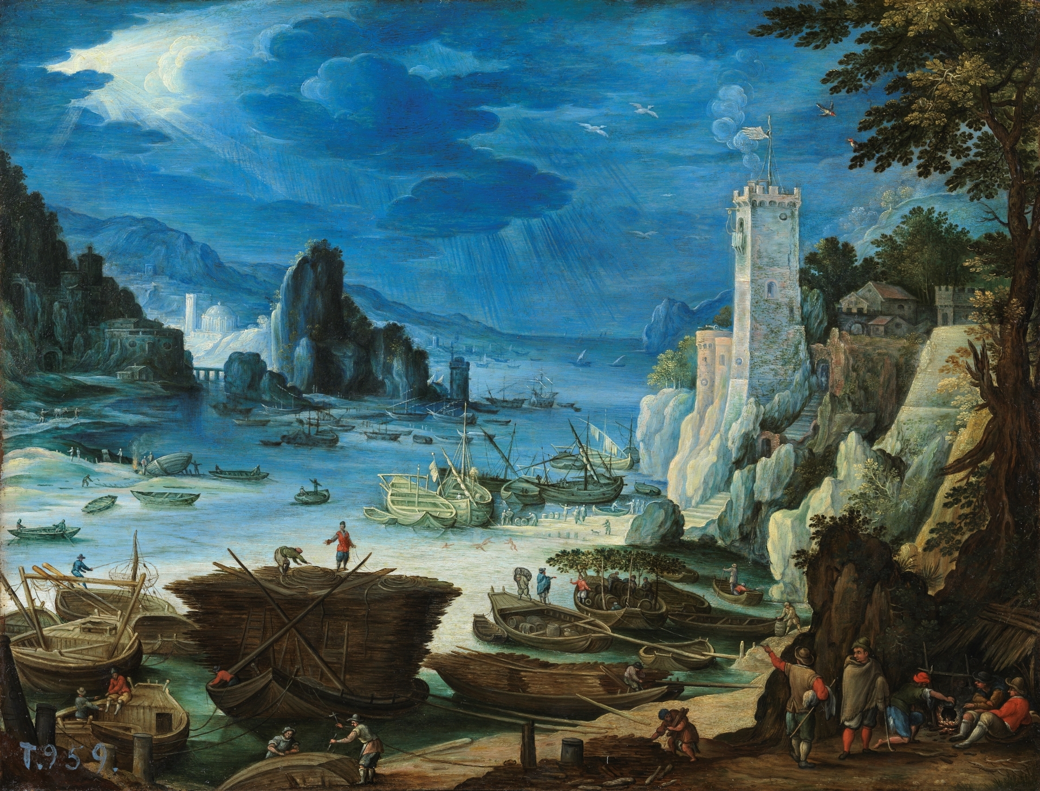
1601. Paul Bril. Puerto con castillo. Museo del Prado, Madrid.

Slide 28
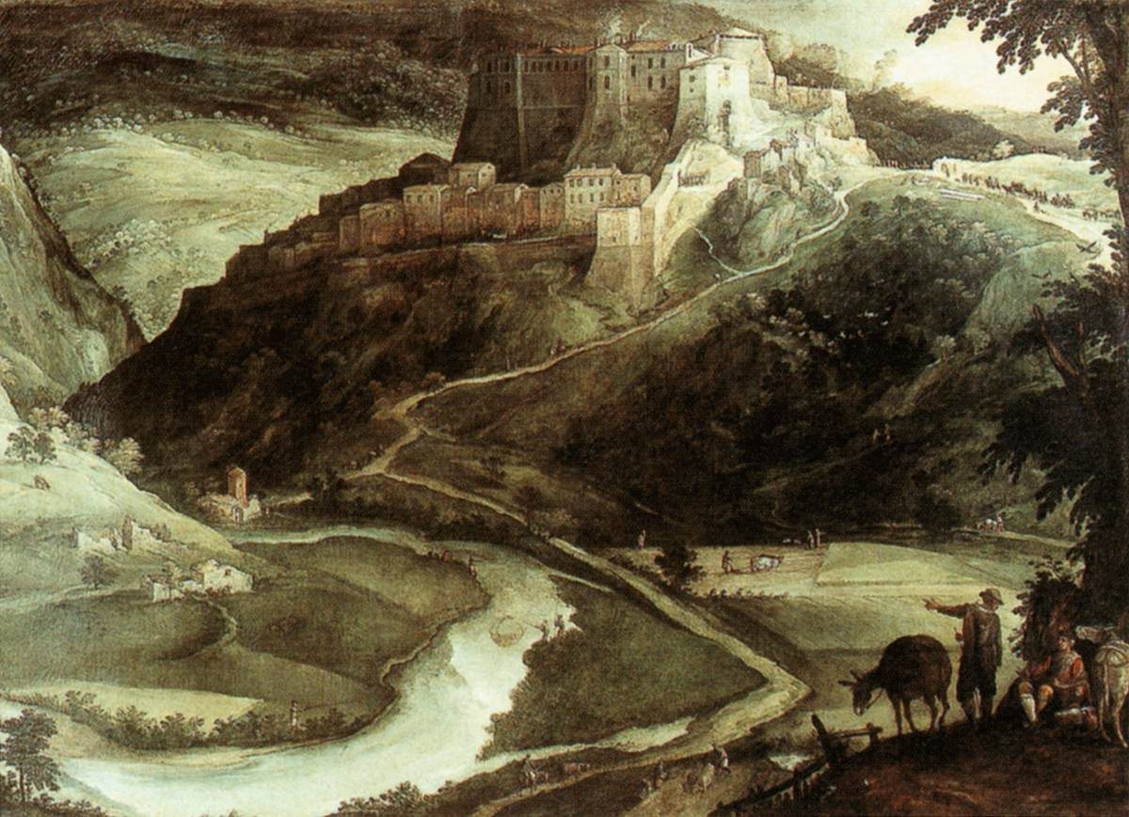
1601. Paul Bril. Paisaje de Rocca Sinibalda. Galleria Nazionale d'Arte Antica, Rome.

Slide 29
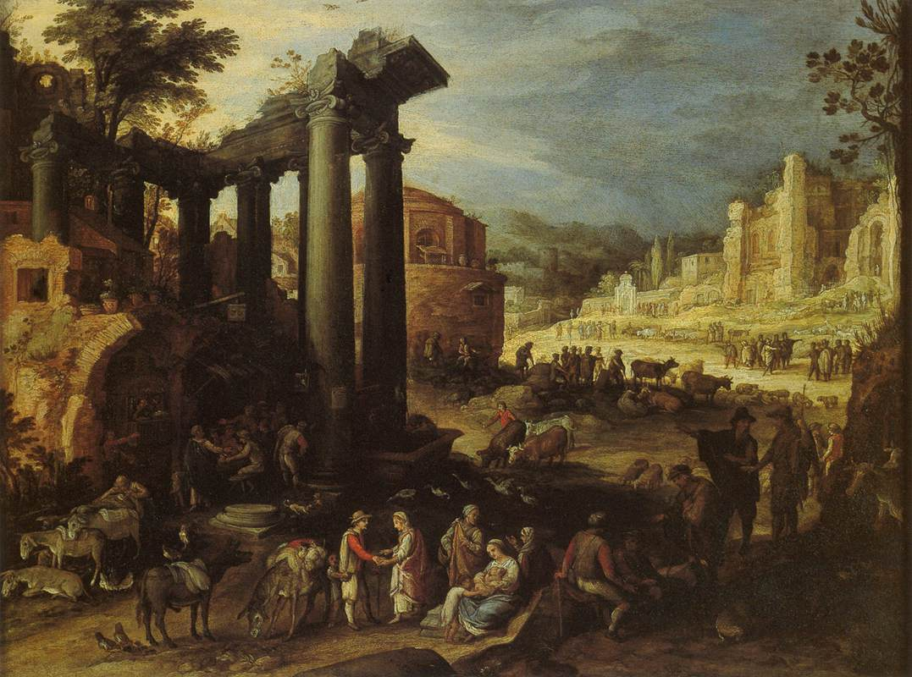
1603. Paul Bril. Campo Vaccino. Colección privada.

Slide 30
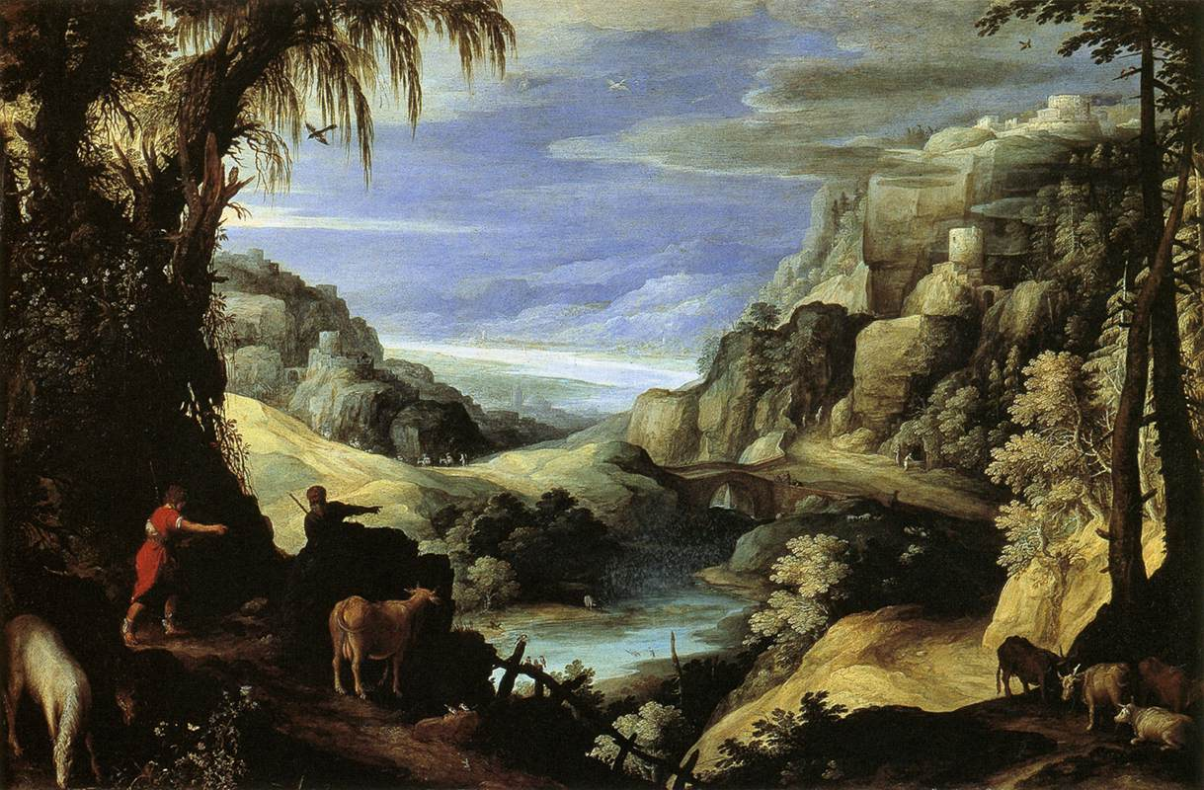
1603. Paul Bril. Paisaje con Mercurio y Argos. Galleria Sabauda, Turin.

Slide 31
1603. Paul Bril. Paisaje con Mercurio y Argos. Galleria Sabauda, Turin.
La fuente literaria son Las Metamorfosis de Ovidio.
Júpiter para poder amar a Ío ocultamente extiende sobre la tierra una extensa neblina, pero Juno celosa sospecha y la disipa.
Júpiter para evitar ser descubiertos no puede hacer otra cosa que transformar a Ío en una hermosa ternera. Juno, escamada, se la reclama y coloca como su guardián a Argos, el gigante de cien ojos que nunca dormía, pues siempre alguno de sus ojos velaba.
Pero Júpiter envía a Mercurio para rescatarla y el mensajero del dios consigue con la dulce música de su flauta que cierre los cien ojos, dándole muerte a continuación y rescatando a la ternera.

Slide 32
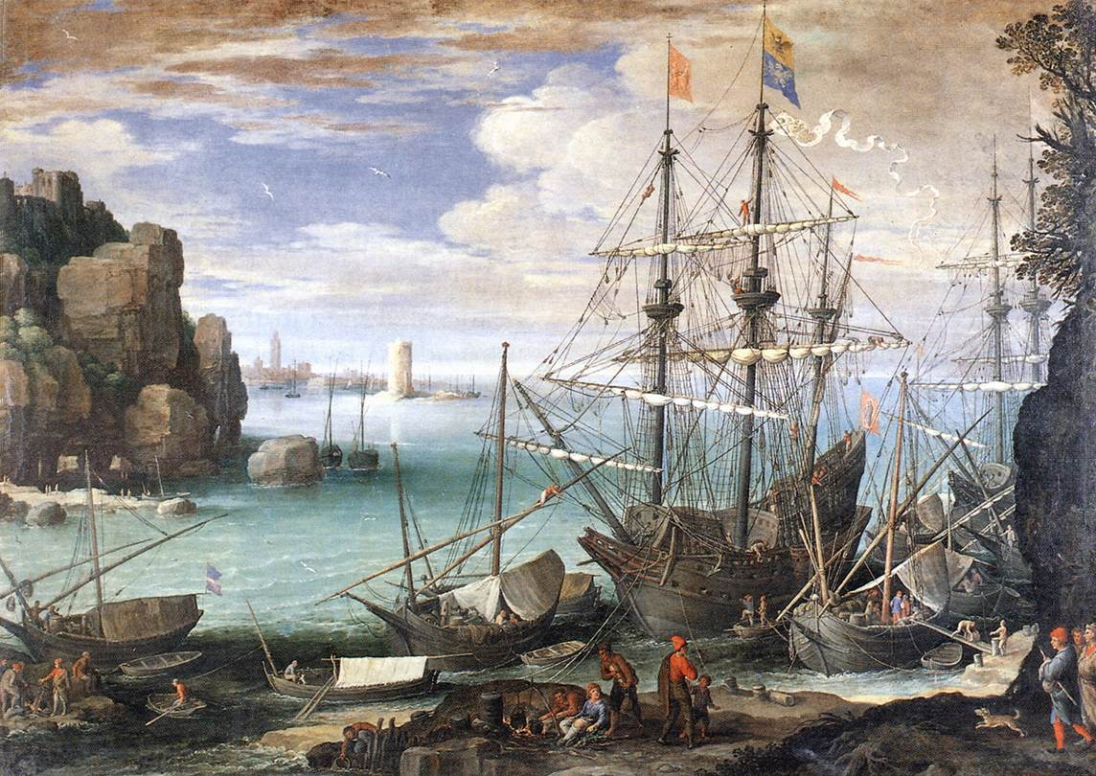
1607. Paul Bril. Puerto. Galleria Borghese, Rome.

Slide 34
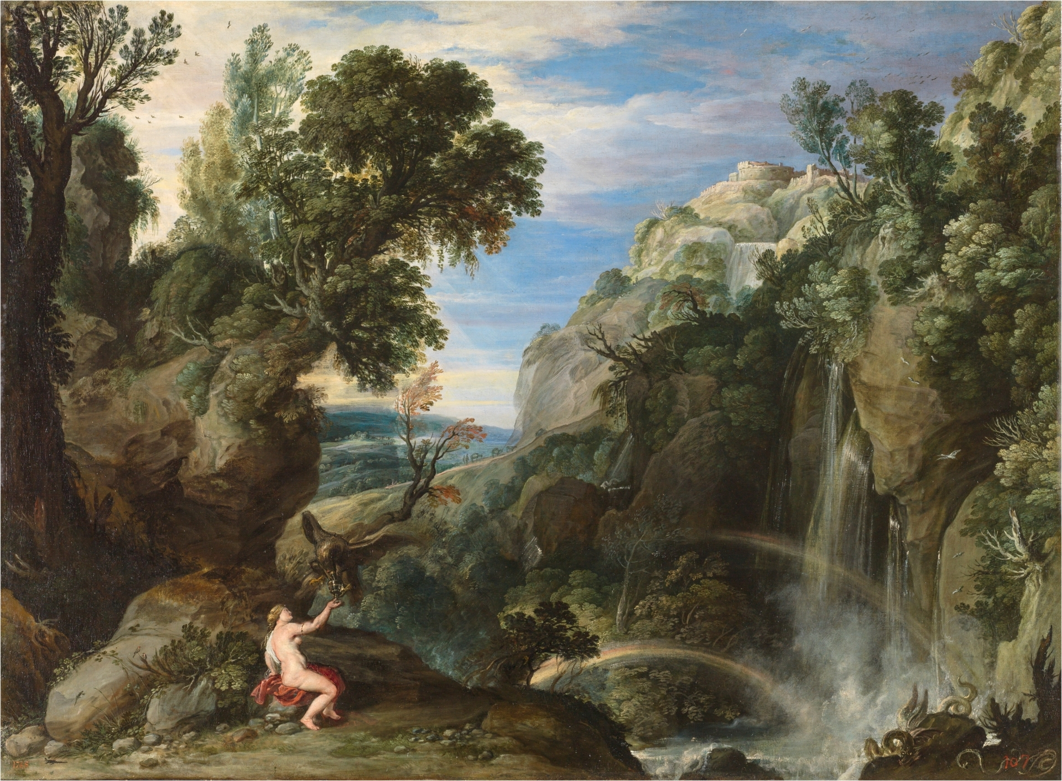
1610. Paul Bril y Rubens. Paisaje con Psique y Júpiter. Museo del Prado, Madrid.

Slide 35
1610. Paul Bril y Rubens. Paisaje con Psique y Júpiter. Museo del Prado, Madrid.
Una de las prácticas que mejor transmiten el fuerte impulso creativo de Rubens es su costumbre de intervenir en pinturas realizadas anteriormente, tanto suyas como de otros artistas.
En esta obra modificó un paisaje que el especialista Paul Bril (1554-1626) había realizado en Roma en 1610 y que incluía una representación de San Jerónimo, convirtiéndolo en el escenario de una composición mitológica que narraba el momento en que Júpiter, transformado en águila, ayuda a Psique a obtener el agua del río Styx.
Bajo la figura de Psique aún pueden apreciarse las ropas del santo representado inicialmente, así como ciertos cambios en la disposición de las rocas y los árboles en la parte izquierda de la escena.
Al morir Rubens, la obra fue comprada a sus herederos para Felipe IV.

Slide 36
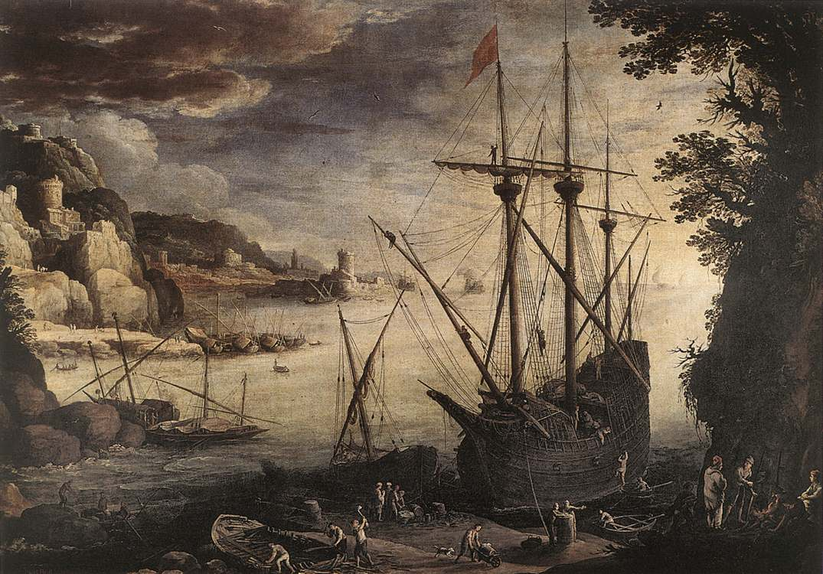
1611. Paul Bril. Puerto de Bruselas. Musées Royaux des Beaux-Arts, Brussels.

Slide 37
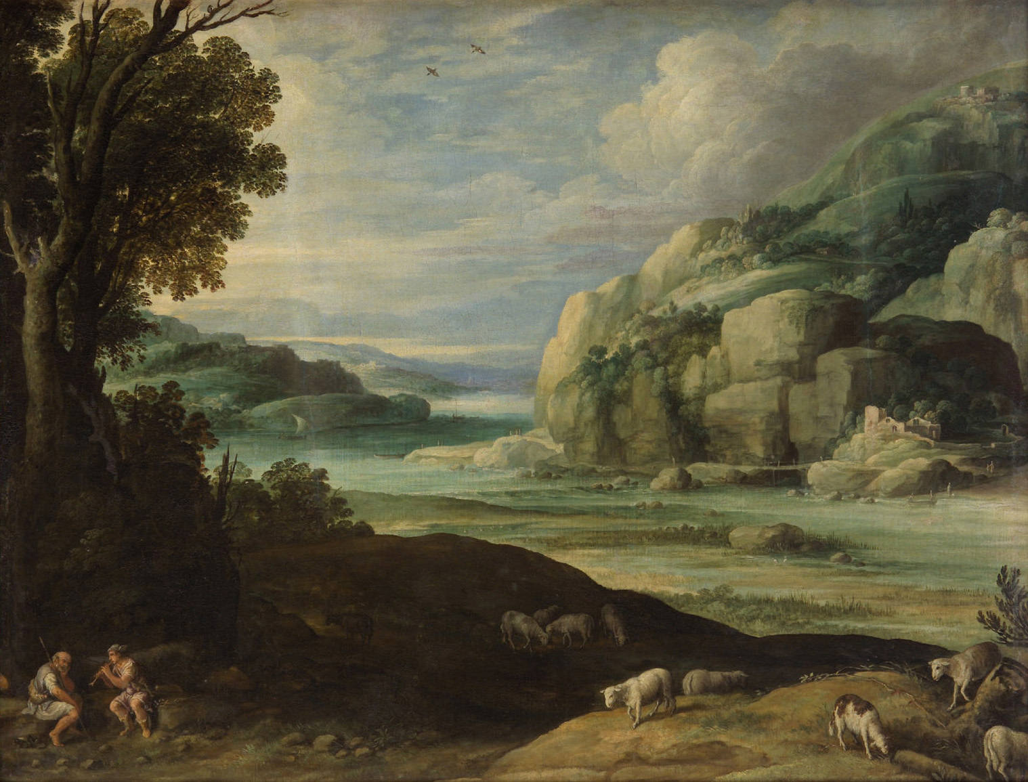
1612. Paul Bril. Paisaje fluvial con Mercurio y Argo. Kunsthistorisches Museum, Viena.

Slide 38
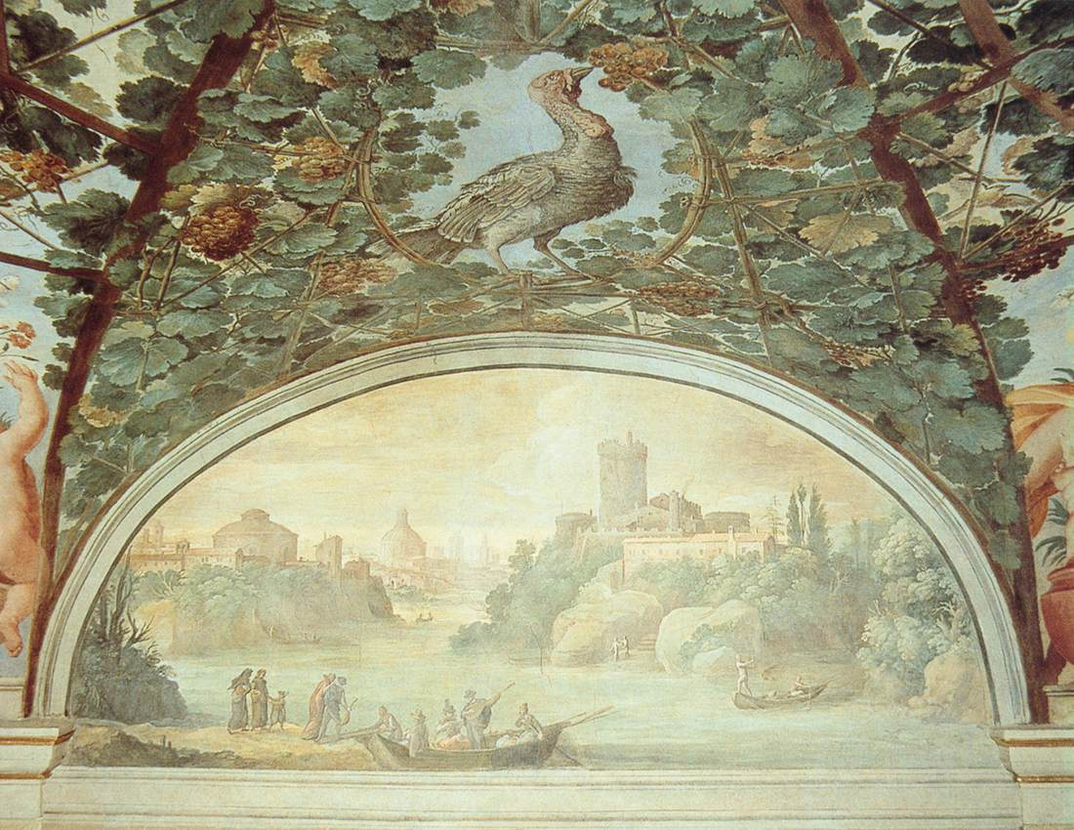
1612. Paul Bril. Paisaje de río. Palazzo-Pallavicini-Rospigliosi, Rome.

Slide 39
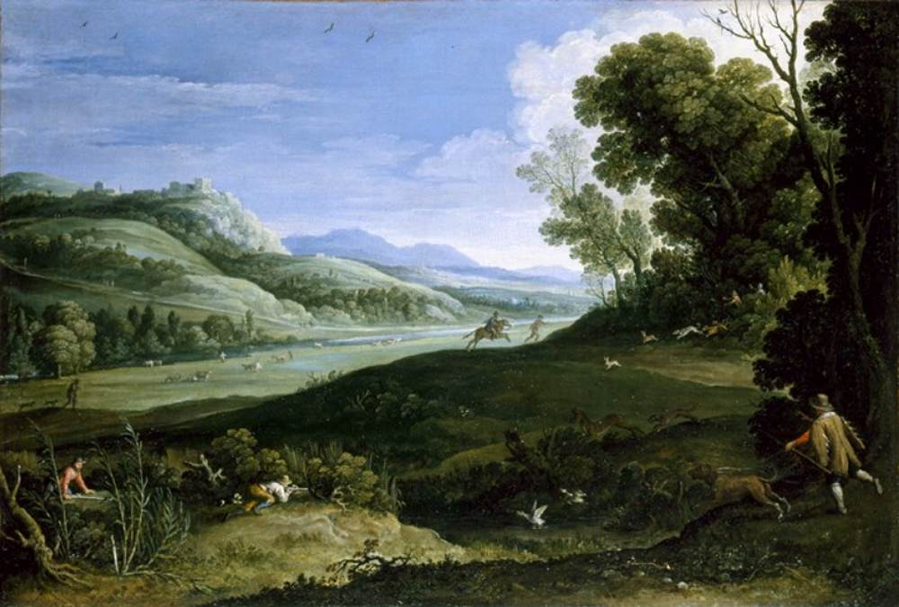
1619. Paul Bril. Paisaje con cazadores. Instituto de Arte, Chicago.

Slide 40
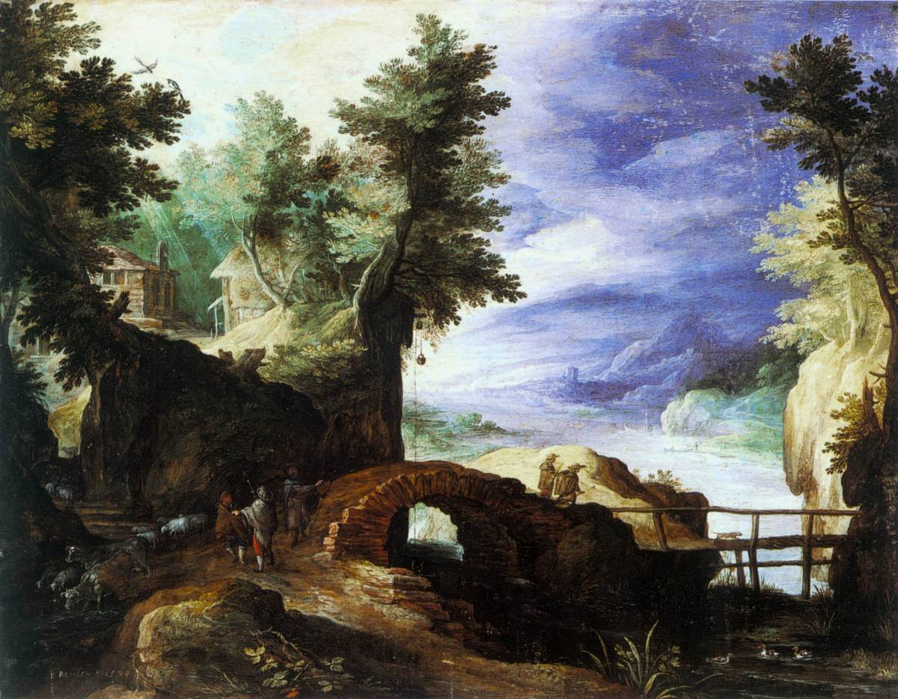
1619. Paul Bril. Paisaje con pastores. Colección privada.

Slide 42
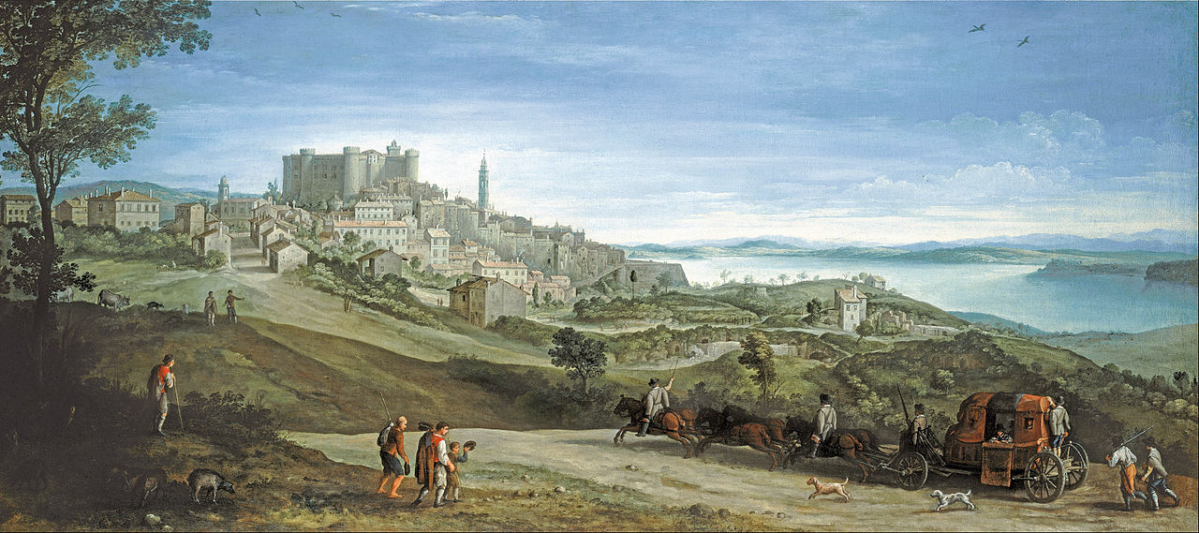
1620. Paul Bril. Vista de Bracciano. Art Gallery of South Australia, Adelaide.
Las representaciones topográficas como esta Vista de Bracciano son raras en Bril.

Slide 43
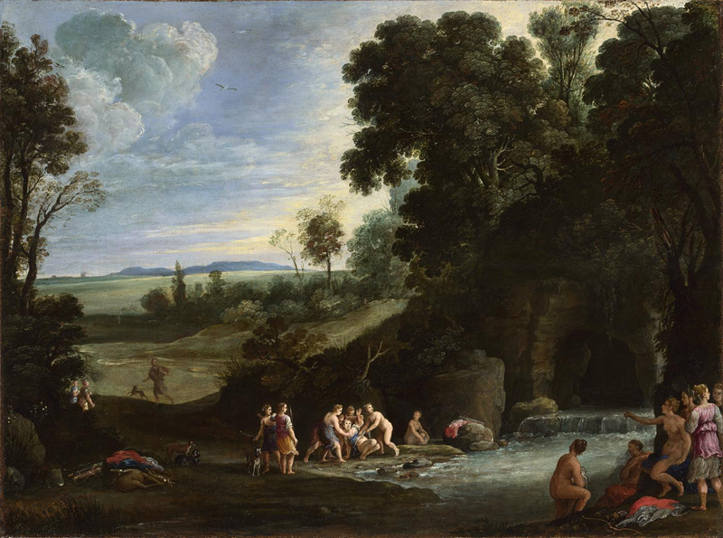
1620. Paul Bril. Diana y Calisto. National Gallery, Londres.

Slide 44
En el Libro II de las Metamorfosis, un poema del escritor romano Ovidio, Calisto fue uno de los compañeros virginales de Diana. Fue violada por Júpiter, gobernante de los dioses, y quedó embarazada.
Un día, mientras cazaban, Diana y sus compañeros decidieron bañarse en un arroyo. Calisto se vio obligado a desnudarse: su embarazo fue revelado y Diana la expulsó del grupo. Dio a luz a un hijo, Arcas, y fue transformada en un oso por la celosa esposa de Júpiter, Juno. Años más tarde, su hijo adulto estaba cazando cuando se encontró con su madre, todavía en forma de oso. Sin saber quién era, Arcas estaba a punto de matarla cuando Júpiter los transformó en constelaciones, el Gran Oso y el Osito. en esta pintura, Diana, ya en gran parte desnuda, está sentada en una roca en la esquina inferior derecha, rodeada por sus asistentes. Un arco, dos carcajes de flechas y prendas de vestir yacen en el suelo a su lado. Ella está haciendo un gesto al grupo al otro lado del arroyo, donde varias ninfas están obligando a Calisto a quitarse la ropa. Otras ninfas con arcos y lanzas están mirando, o ya están desnudas y listas para entrar en el agua. inferior.

Slide 45
El descubrimiento del embarazo de Calisto fue un tema favorito de los mecenas y artistas europeos desde el siglo XV en adelante, tal vez por la oportunidad que dio de mostrar una serie de figuras femeninas desnudas. Fue pintado a gran escala tanto por Tiziano(Diana y Calisto) como por Rubens.
Paul Bril nació y se formó en Amberes y las raíces de su estilo eran profundamente flamencas, remontándose a Pieter Bruegel el Viejo y Joachim Patinir. Después de mudarse a Roma en 1575 entró en contacto con el trabajo de artistas italianos, en particular Annibale Carracci y sus seguidores; el encuentro modificó profundamente su estilo, que se volvió más tranquilo y clasicista.
A principios de la década de 1620 Bril colaboró con Domenichino, Guercino y Giambattista Viola en los frescos de la Stanza dei Paesi en la Villa Ludovisi. Bajo la influencia de la escuela boloñesa también produjo una serie de paisajes en los que amplios entornos tranquilos están habitados por figuras mitológicas, generalmente, como aquí, colocadas en el primer plano inferior.

Slide 46
1619. Paul Bril. Paisaje montañoso. Colección privada.

Slide 48
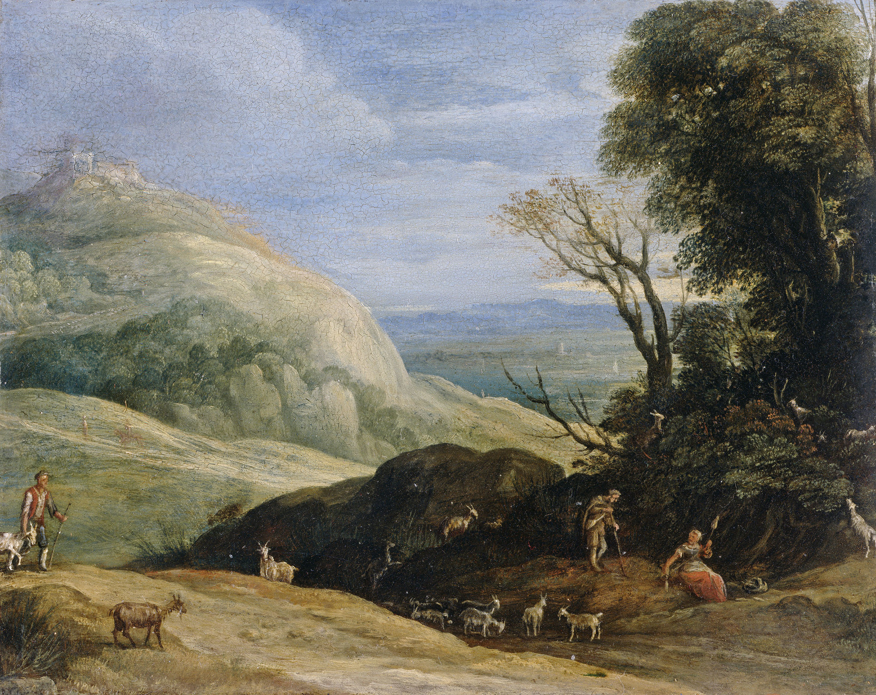
1620. Paul Bril. Paisaje con cabreros. Royal Collection.
Bril aquí busca crear un vasto terreno dentro de la pequeña brújula de un cobre del tamaño de una postal. Utiliza varios dispositivos, que fueron muy imitados. Los colores varían esquemáticamente desde el marrón para el primer plano, hasta el verde para el término medio y el azul para la distancia, con el fin de sugerir profundidad.
Brill coloca Oscuridad con Luz. Si el paisaje es claro, el siguiente suelo adyacente debe ser proporcionalmente oscuro, o sombreado, y vuelve a inundarse con luz, y luego sombreado de nuevo, hasta el suelo más cercano, donde todo termina con sombras fuertes y oscuras.

Slide 50
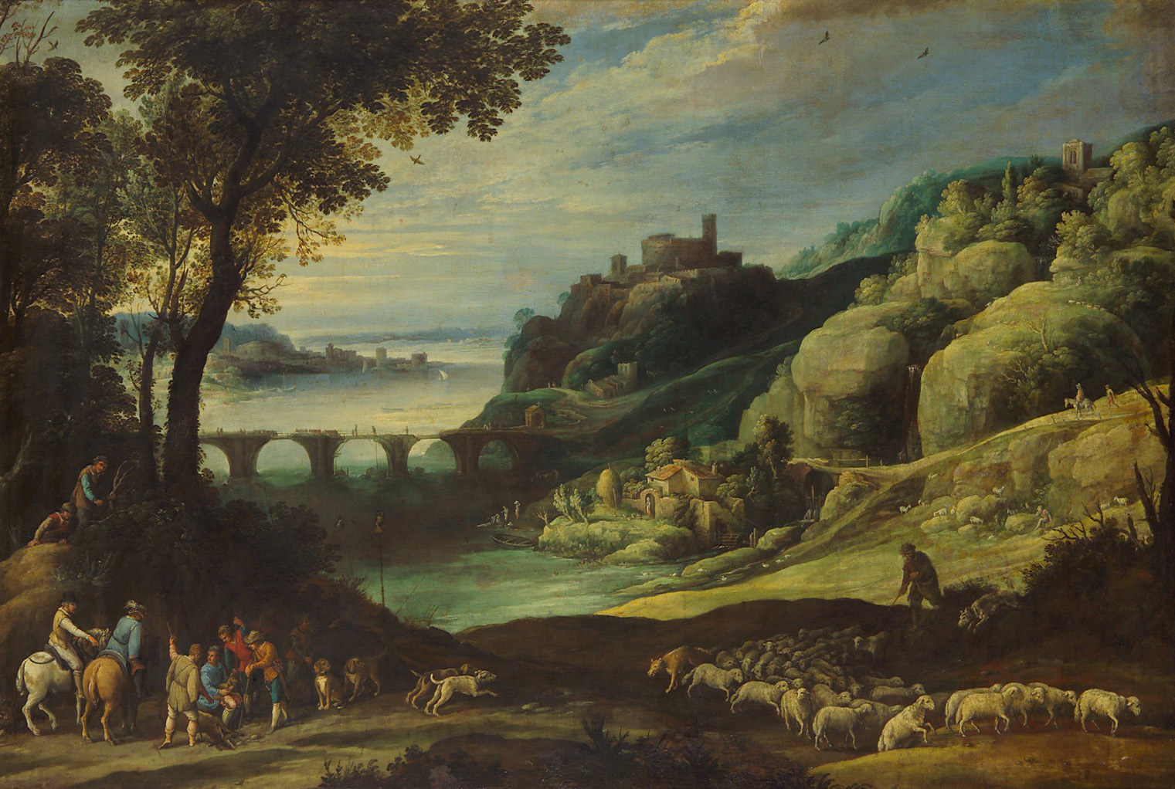
1622. Paul Bril. Paisaje con puente. Kunsthistorisches Museum, Viena.

Slide 51
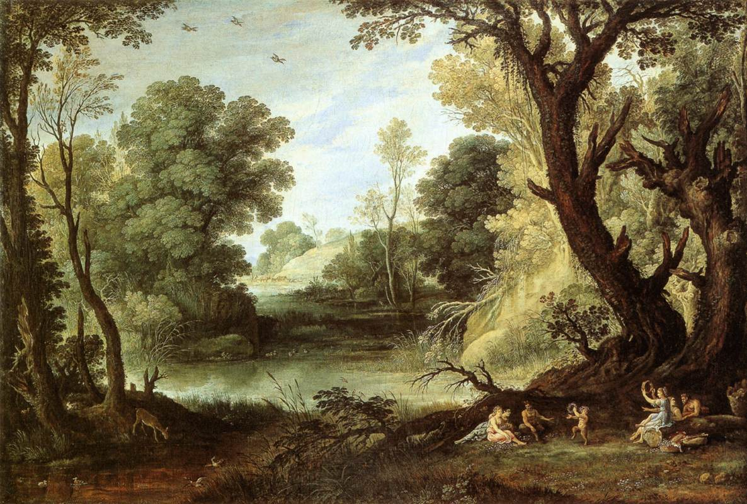
1623. Paul Bril. Paisaje con Ninfas y Sátiros. Allen Memorial Art Museum, Oberlin, Ohio.

Slide 52
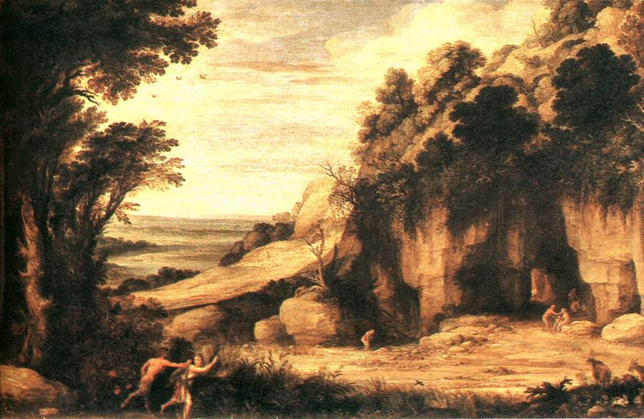
1624. Paul Bril. Paisaje con Pan y Syrinx (Siringa).
Musée du Louvre, Paris

Slide 53
1624. Paul Bril. Paisaje con Pan y Syrinx (Siringa).
Musée du Louvre, Paris
En la mitología griega, Siringa (en griego antiguo Σύριγξ Syrinx) era una náyade de Arcadia que gustaba de cazar con un arco de cuerno.
El dios Pan la encontró un día cuando bajaba del monte Liceo, se enamoró de ella y empezó a perseguirla hasta que la ninfa se lanzó al río Ladón.
Allí, acorralada, pidió ayuda a sus hermanas las ninfas, quienes, conmovidas, la convirtieron en un cañaveral.
Cuando Pan llegó sólo pudo abrazar las cañas mecidas por el viento, y el rumor que producían le agradó tanto que decidió construir un nuevo instrumento musical con ellas.
Así inventó la siringa (llamada así en recuerdo de la ninfa) o flauta de pan.

Slide 55
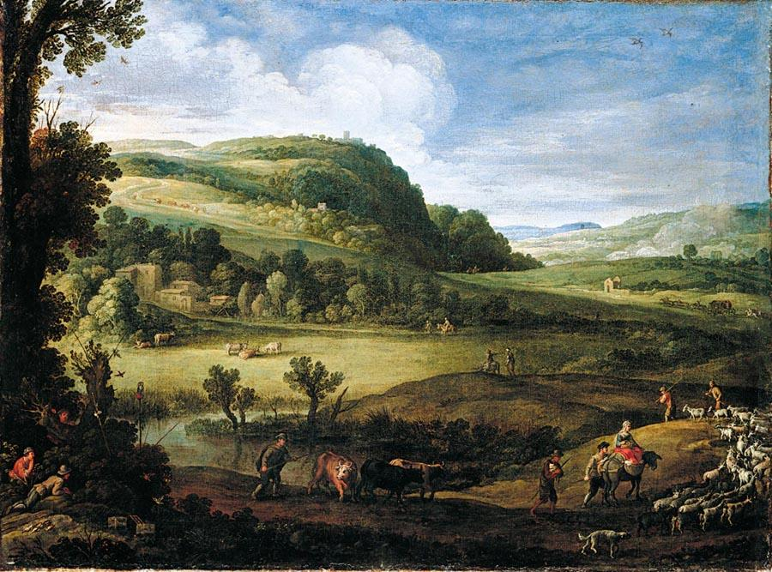
Paul Bril. Paisaje. Colección privada.

Slide 56
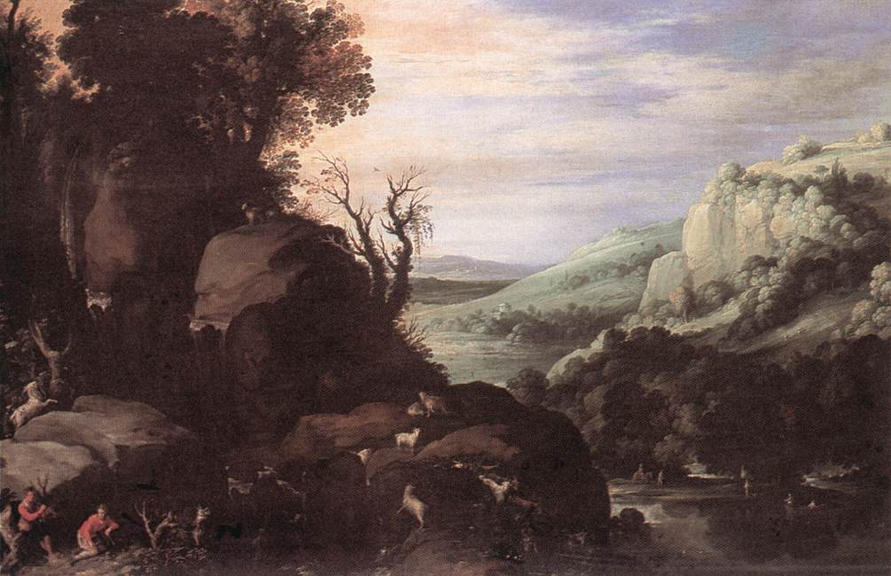
Paul Bril. Paisaje. Koninklijk Museum voor Schone Kunsten, Antwerp.

